Slide 1



EVOLUCIÓN DE LOS SALARIOS EN MÉXICO (2005-2023)
Segmentado por Zonas, Estados y Sexo

Slide 2
Contexto del Análisis
En un entorno económico en constante evolución, comprender las tendencias salariales es esencial para tomar decisiones informadas y desarrollar estrategias efectivas.
Este proyecto de análisis se centra en la evolución de los salarios en México desde 2005 hasta 2023, utilizando datos oficiales del INEGI. A través de esta presentación, se identificarán las zonas del país con mejores salarios para ambos sexos, ofreciendo un panorama detallado y comparativo de las oportunidades salariales en diferentes regiones.
El objetivo es proporcionar una visión clara sobre cómo varían los salarios a nivel geográfico y por género, ayudando a informar decisiones que puedan contribuir a un mejor entendimiento del mercado laboral y a la creación de políticas más equitativas.

Slide 3

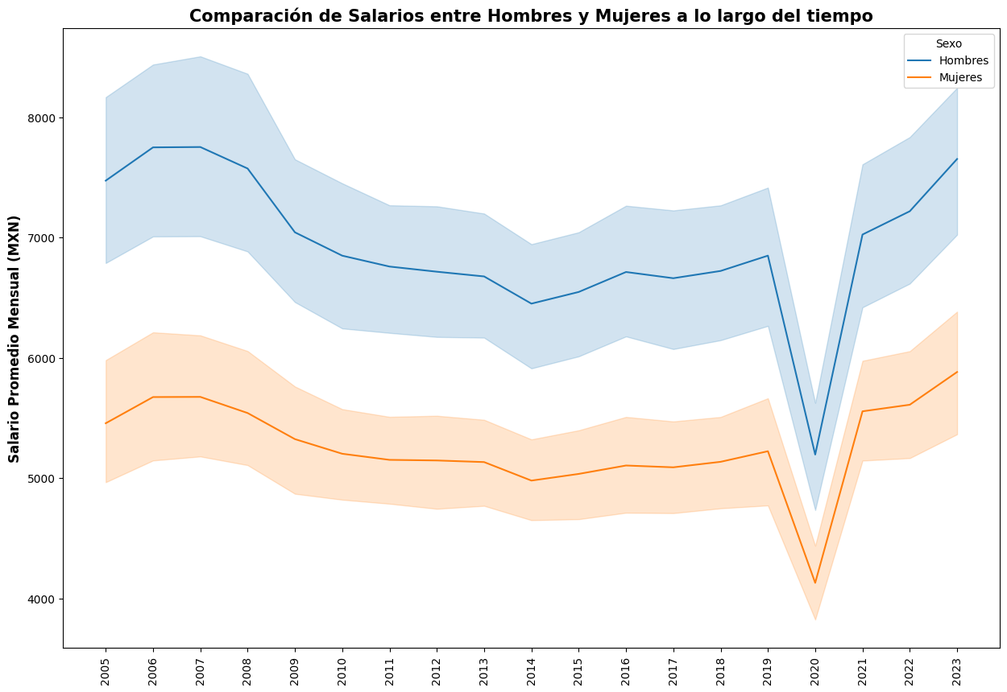
Evolución del salario promedio mensual a lo largo del tiempo
Se observa una tendencia a la baja en el salario promedio, lo que indica una disminución general en el poder adquisitivo a lo largo del tiempo.

Slide 4

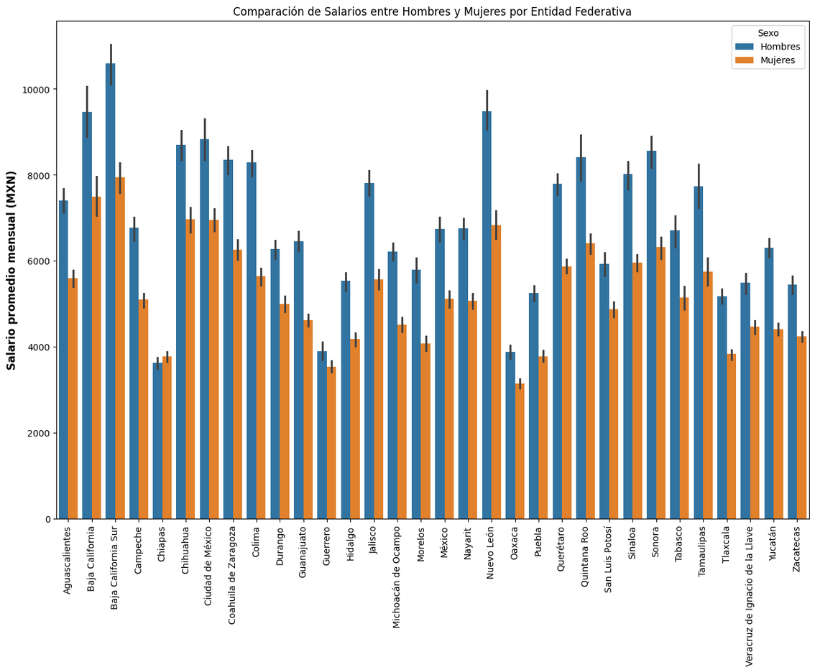
Brecha Salarial por género
Aunque la brecha salarial entre hombres y mujeres ha disminuido ligeramente con el tiempo, persiste una diferencia significativa en los ingresos, lo que indica la necesidad de continuar los esfuerzos hacia una mayor equidad salarial.

Slide 5

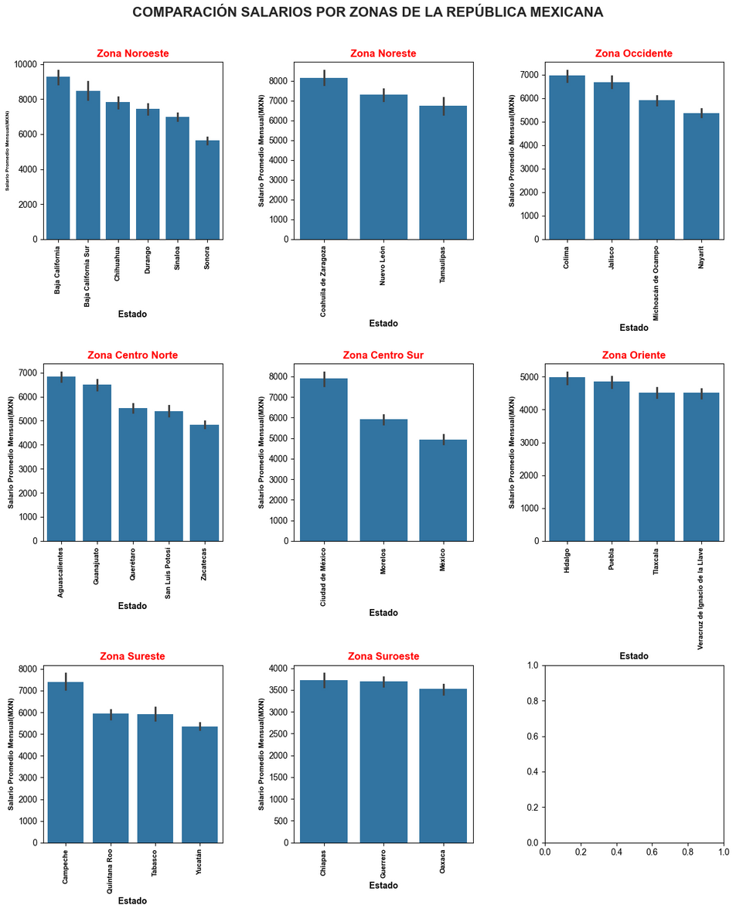
Segmentación por Zonas y Estados
La zona noroeste de México ofrece los salarios más altos para ambos sexos, mientras que la zona suroeste presenta los salarios más bajos, evidenciando una significativa variación en las oportunidades salariales a lo largo del país.

Slide 6

Hallazgos
Tendencia General a la Baja: Aunque ha habido un aumento moderado en el salario promedio desde 2005, los datos muestran una disminución general, especialmente durante la pandemia de COVID-19.
Impacto del COVID-19: En 2020, los salarios sufrieron un golpe significativo, exacerbando las desigualdades salariales existentes y afectando duramente la economía de muchas familias mexicanas.
Brecha Salarial por Género: A pesar de un ligero cierre en la brecha salarial entre hombres y mujeres, la diferencia sigue siendo notable, subrayando la importancia de continuar con los esfuerzos para alcanzar una mayor equidad salarial.

Slide 7
Explora el Proyecto Completo
Para una comprensión más detallada y completa del análisis salarial en México, te invito a explorar el proyecto completo en mi GitHub. Allí encontrarás el proceso de extracción, limpieza, carga, y procesamiento de datos, así como las visualizaciones detalladas que hemos visto en esta presentación.
GitHub: https://github.com/Qarant/Analysis-of-Mexican-Salaries-Over-Time

